Slide 1

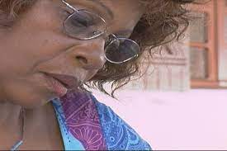
Sèktanm Fanm Rasin – Gloriyé an mémwa a Man Sylviane TELCHID
Honorer Sylviane Telchid, autrice créole reconnue, et célébrer la richesse de la langue créole.

Slide 2
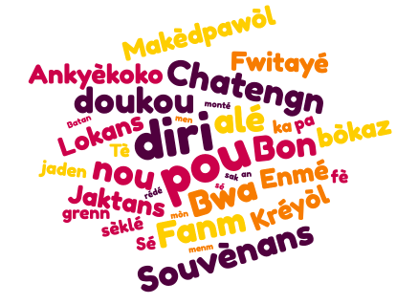
Objectifs du projet
1
Créativité stimulée
2
Langue créole promue
Encourager l'expression à travers des productions orales, écrites et artistiques.
Sensibiliser les élèves et la communauté scolaire à l'importance de la langue créole.
3
Esprit critique développé
Amener les élèves à réfléchir sur leur identité et à exprimer leurs opinions de manière constructive.

Slide 3
Description des actions
1
Lecture mise en voix
Séances de lecture de textes créoles, incluant des œuvres de Sylviane Telchid.
2
Exposés informatifs
Présentations sur l'histoire du créole et l'impact de Sylviane Telchid.
3
Lawonn-kozé stimulants
Ateliers de discussions autour de la langue et de la culture créole.
4
Exposition
Création d'une exposition visuelle et sonore retraçant l'histoire de Sylviane Telchid.
5
Enregistrements
Réalisation d'enregistrement audio de textes en créole.

Slide 4
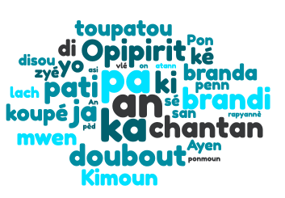
Public visé et intervenants
Public
Élèves du collège, parents et membres de la communauté scolaire.
Intervenants
Enseignants de créole et de français, artistes locaux, intervenants culturels, associations partenaires de la langue créole.

Slide 5
Effets attendus
Intérêt renforcé
Talents mis en lumière
Renforcement de l'appétence des élèves pour la langue créole.
Mise en valeur des compétences créatives des élèves.
Sentiment d'appartenance
Création d'un sentiment d'unité et de fierté autour de la langue créole.

Slide 6
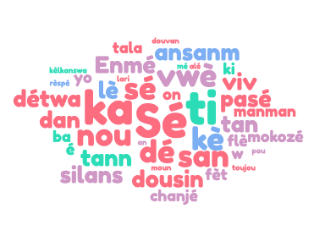
Moyens mobilisés
Financement du matériel nécessaire pour les activités (livres, supports audio, matériel d'exposition).
Matériels
Outils multimédia pour les enregistrements, supports visuels pour l'exposition, ressources pédagogiques.

Slide 7


Conclusion et perspectives
Impact
1
Valorisation de la langue créole et développement des
compétences créatives des élèves.
Importance
2
Créer des liens durables entre l'école, la culture locale et les générations futures.

